Slide 1
Apresentação SMD Reflow Soldering
Nomes:
Humberto Corrêa Kramm
Lucas Cássio Santos
Turma: GR16045-00095
17/05/2016

Slide 2
Objetivo:
Controle a temperatura dentro de um forno para executar o processo de solda em componentes SMD.
IMAGEM FORNO E SENSOR

Slide 3
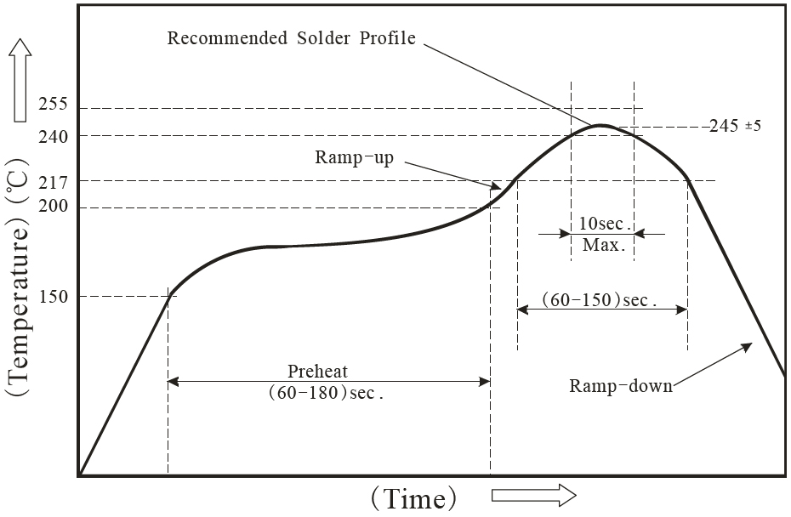
Por que controlar a temperatura?

Slide 4
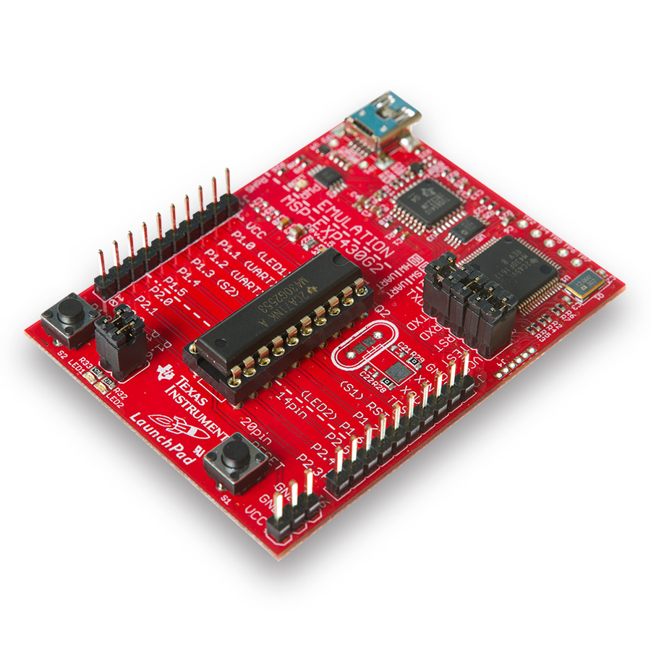
Metodolgia:
Utilizamos um forno elétrico controlando a sua temperatura através de um dispositivo eletrônico de baixo custo.
Para isto, utilizamos o Kit de desenvolvimento da Texas chamado MSP EXP-430G2.
Este kit de desenvolvimento custa U$ 9,90 e é fornecido pela Texas Instruments, não há custos de transporte ou impostos, prazo de entrega em até 4 dias úteis.

Slide 5
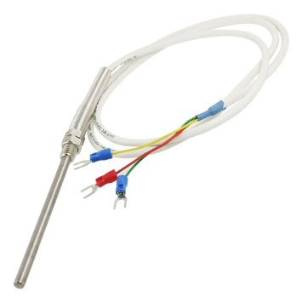
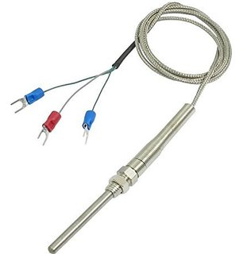
Metodolgia:
Para controlar a temperatura foi utilizado o sensor resistivo PT100 (Analógico).
Para controlar a temperatura utilizamos um relé 12V de mercado que suporta a potência elétrica do forno.

Slide 6
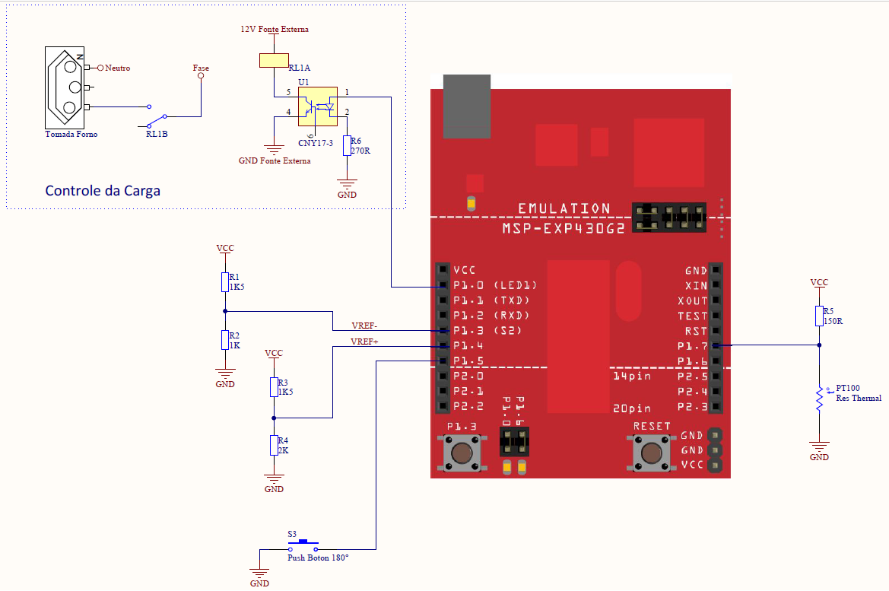
Esquema elétrico:

Slide 7
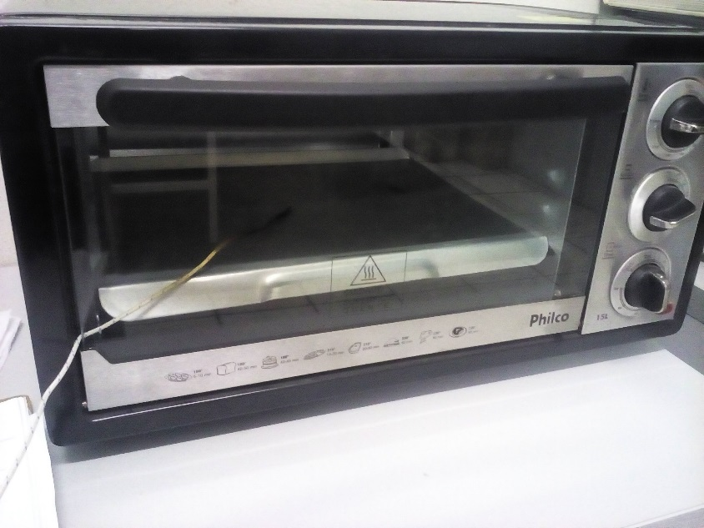
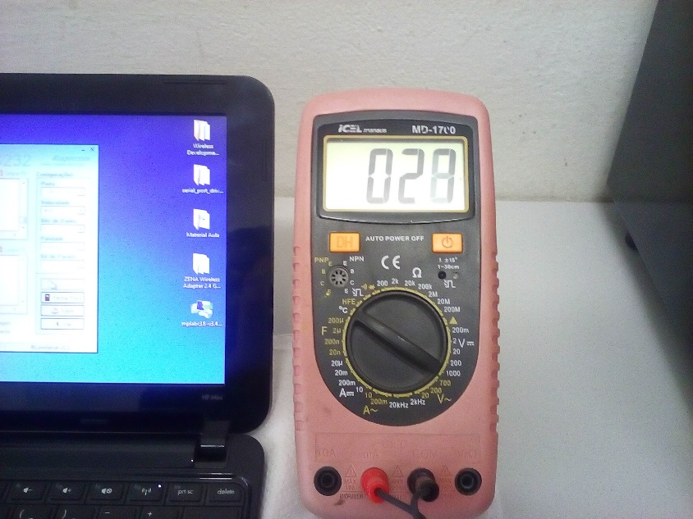
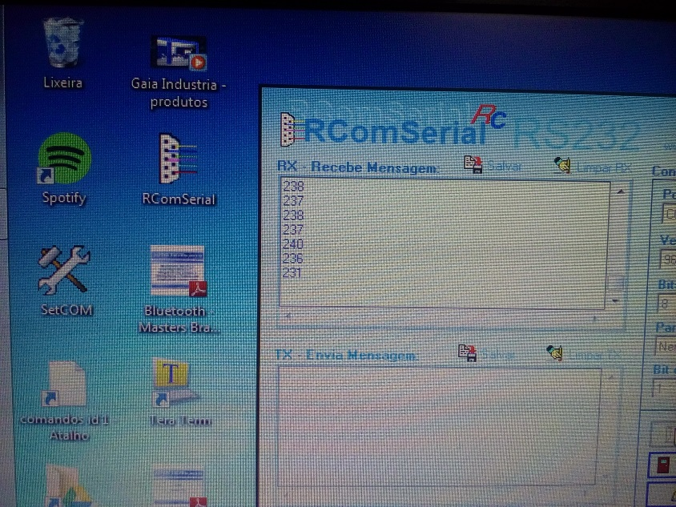
Coleta de dados:

Slide 8
Metodolgia:
Antes de começar os testes é preciso saber se o forno irá responder às curvas de temperatura para esta aplicação.
Para isso, usamos um Termopar do tipo K ligado em um multímetro, ajustado para medir temperatura em Celsius.

Slide 9

Metodolgia:
$$E= ε∗σ∗T^{4}$$
Emissividade para o Ferro e Aço Recém-processado com lixa = 0,24

Slide 10

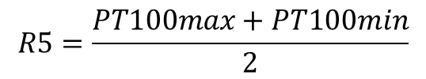



Metodolgia:
Equação simples do PT100
$$PT100= α∗100∗\left(T−To\right)$$
Como a variação de temperatura utilizada será de 0°C até 250°C
$$PT100max= 0,00395∗100∗\left(250℃−0℃\right)+100Ω$$
$$PT100max= 192,75Ω$$
$$PT100min= 0,00395∗100∗\left(0℃−0℃\right)+100Ω$$
$$PT100min= 100Ω$$
Valor ideal para o R5
$$R5=\frac{PT100max+PT100min}{2}$$
$$R5=146,375Ω R5≅150Ω$$

Slide 11
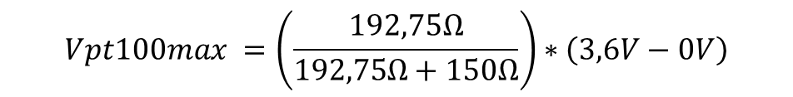

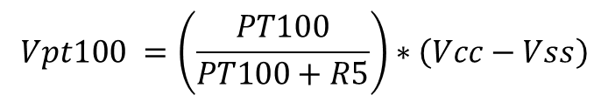
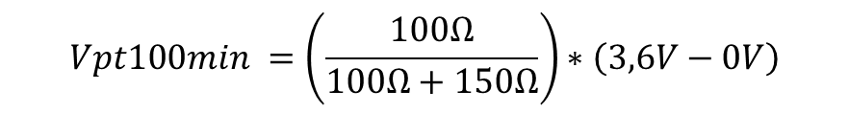


Metodolgia:
Tensão sobre o PT100
$$Vpt100 =\left(\frac{PT100}{PT100+R5}\right)∗\left(Vcc−Vss\right)$$
$$Vpt100max =\left(\frac{192,75Ω}{192,75Ω+150Ω}\right)∗\left(3,6V−0V\right)$$
$$Vpt100min =\left(\frac{100Ω}{100Ω+150Ω}\right)∗\left(3,6V−0V\right)$$
$$Vpt100\max{=2,0245V}$$
$$Vpt100min =\left(\frac{100Ω}{100Ω+150Ω}\right)∗\left(3,6V−0V\right)$$
$$Vpt100\max{=1,44V}$$

Slide 12
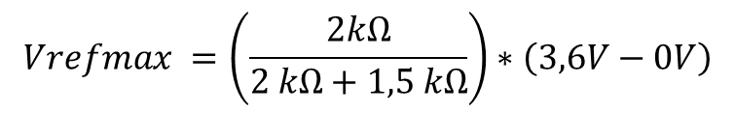
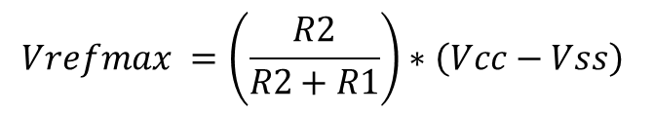

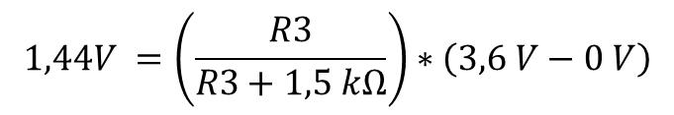

Metodolgia:
Ajustando o Offset 2,0245 V e 1,44 V
$$Vrefmax =\left(\frac{R2}{R2+R1}\right)∗\left(Vcc−Vss\right)$$
Recalculando o Vrefmax para R2 = 2 kΩ
$$Vrefmax =\left(\frac{2kΩ}{2 kΩ+1,5 kΩ}\right)∗\left(3,6V−0V\right)$$
$$Vrefmax =2,0571V$$
Fixando R4 em 1,5 kΩ
$$1,44V =\left(\frac{R3}{R3+1,5 kΩ}\right)∗\left(3,6 V−0 V\right)$$
$$R3=1 kΩ$$

Slide 13
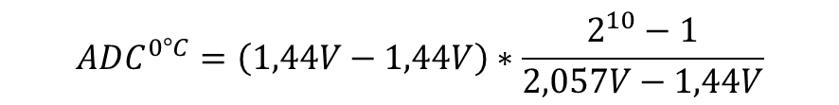
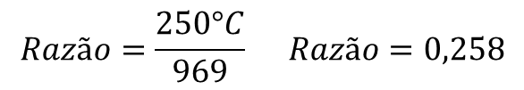
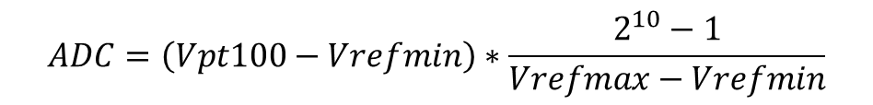

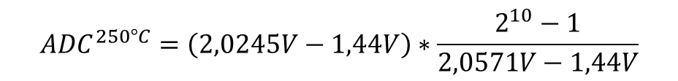

Metodolgia:
Valor obtido dentro pelo conversor Analógico/Digital será um número inteiro de 10bits (0 até 1023) que vamos chamar de ADC.
$$ADC=\left(Vpt100−Vrefmin\right)∗\frac{2^{10}−1}{Vrefmax−Vrefmin}$$
$$ADC^{0°C}=\left(1,44V−1,44V\right)∗\frac{2^{10}−1}{2,057V−1,44V}$$
$$ADC^{0°C}=0$$
$$ADC^{250°C}=\left(2,0245V−1,44V\right)∗\frac{2^{10}−1}{2,0571V−1,44V}$$
$$ADC^{250°C}=969$$
$$Razão=\frac{250°C}{969} Razão=0,258$$

Slide 14
Metodolgia:

Slide 15
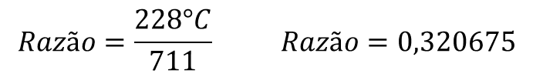
Resultados:
Porém, ao montar o circuito e executar os testes práticos observou-se que pequenas variações nos valores dos resistores podem influenciar na medição drasticamente. Por isso é necessário fazer uma calibragem através dos valores máximo e mínimos obtidos na prática.
Para isso iremos considerar a temperatura ambiente de 22°C e a máxima de 250°C
Em 22°C -> ADC = 230
Em 250°C -> ADC = 941
250°C-22°C = 228°C
941 – 230 = 711
$$Razão=\frac{228°C}{711} Razão=0,320675$$
Algoritmo para o programa:
$$Temperatura=\left(ADC−230\right)∗Razão+22°C$$

Slide 16
Resultados:

Slide 17
Referências:
https://hobbybotics.com/projects/hobbybotics-reflow-controller-v8-03/
http://www.lednews.org/guideline-smd-led-soldering/
http://www.contemp.com.br/downloads/pdf/Tabela_de_Emissividades.pdf
Todo o código implementado e a documentação deste projeto está disponível de forma aberta no GitHub através do link abaixo.
https://github.com/humbertokramm/SMD-Reflow-Soldering.git

